Slide 1
Изучение статистики распределения параметров номинально одинаковых объектов
Выполнил Илья Никитин

Slide 2
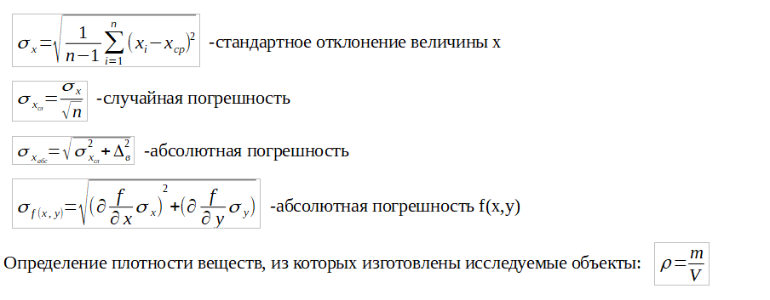
Теоретическое обоснование

Slide 3
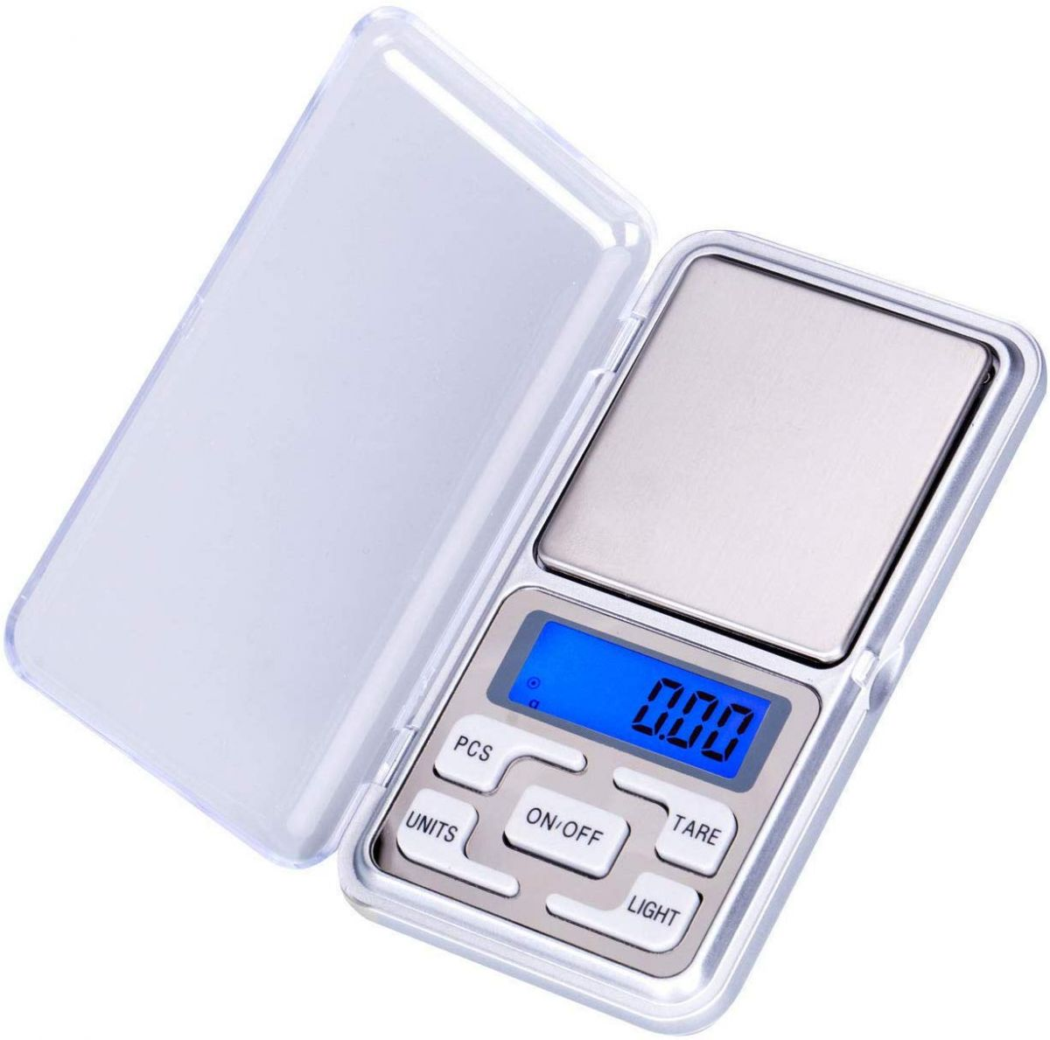
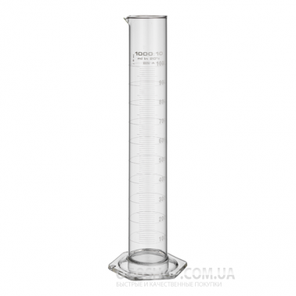
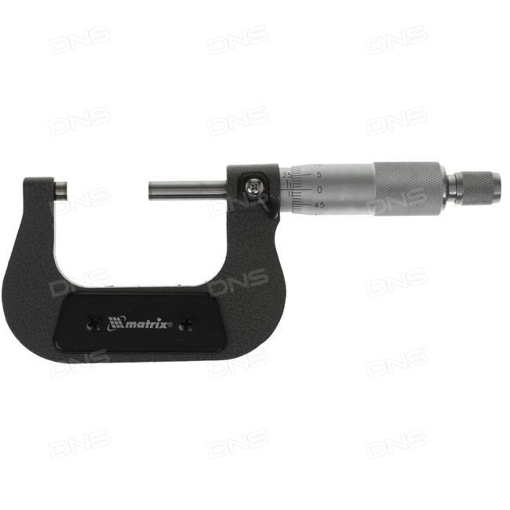
Экспериментальное оборудование

Slide 4
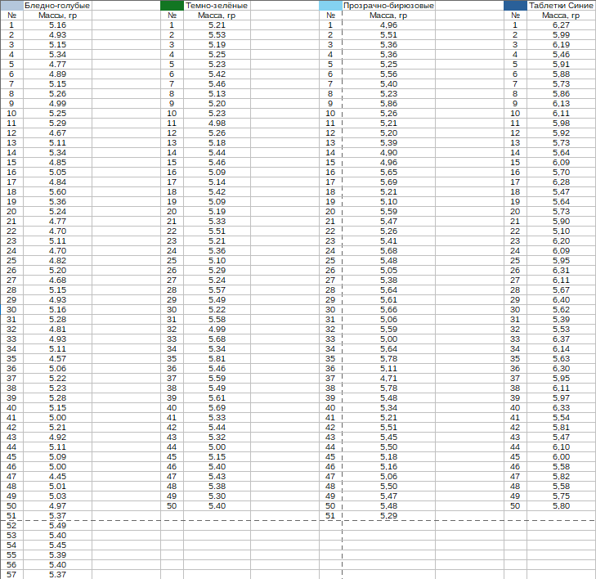
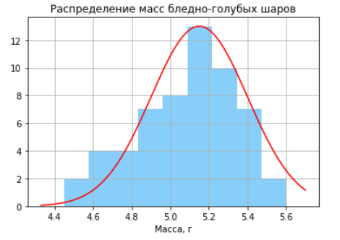
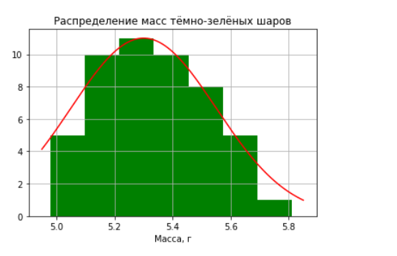
Ход эксперимента(распределение масс)

Slide 5
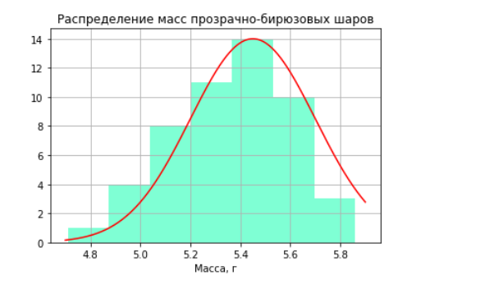
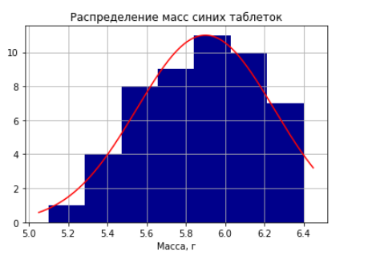
Ход эксперимента(распределение масс)

Slide 6
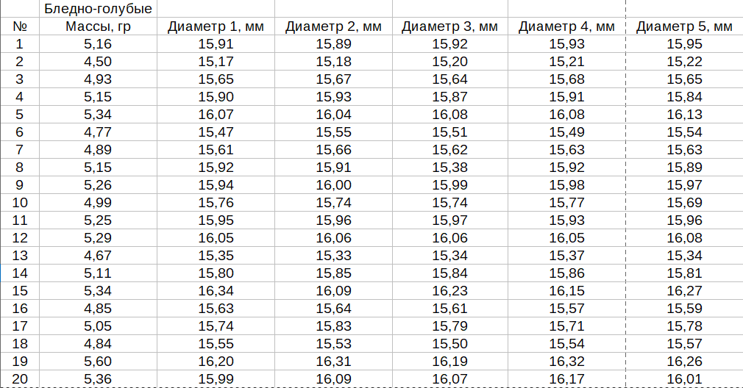
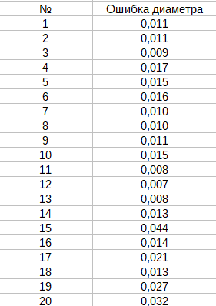
Ход эксперимента(отклонение от идеальной сферы)

Slide 7
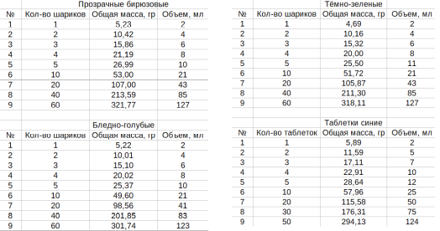
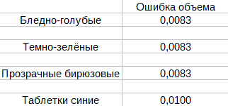
Ход эксперимента(измерение объема)

Slide 8
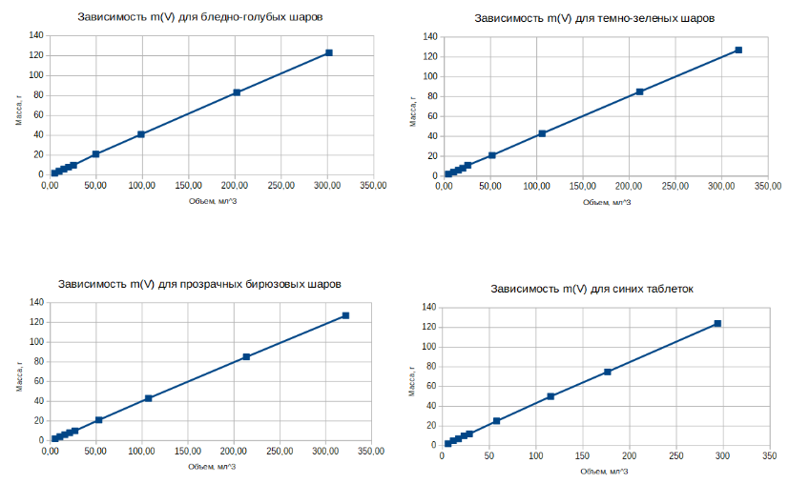
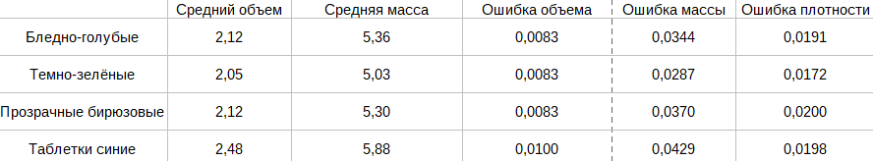
Вычисление плотности

Slide 9
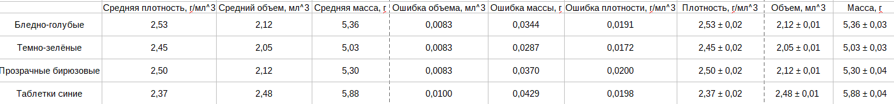
Итог и вывод
Распределение масс удовлетворяет распределению Гаусса
С помощью мензурки измерены объемы исследуемых тел
С помощью микрометра было получено среднее отклонение шарика от идеальной сферы. Оно довольно мало и позволяет считать шарики идеальными сферами.
Плотность всех видов шариков с хорошей точностью совпадает с плотностью силикатного стекла
Плотность таблеток позволяет предположить, что таблетки сделаны из кварцевого стекла плотностью

Slide 10
Спасибо за внимание!

